Slide 1
连连看游戏简介
重修QT实训2017级
姓名：梁浪
学号：2017051604030

Slide 2
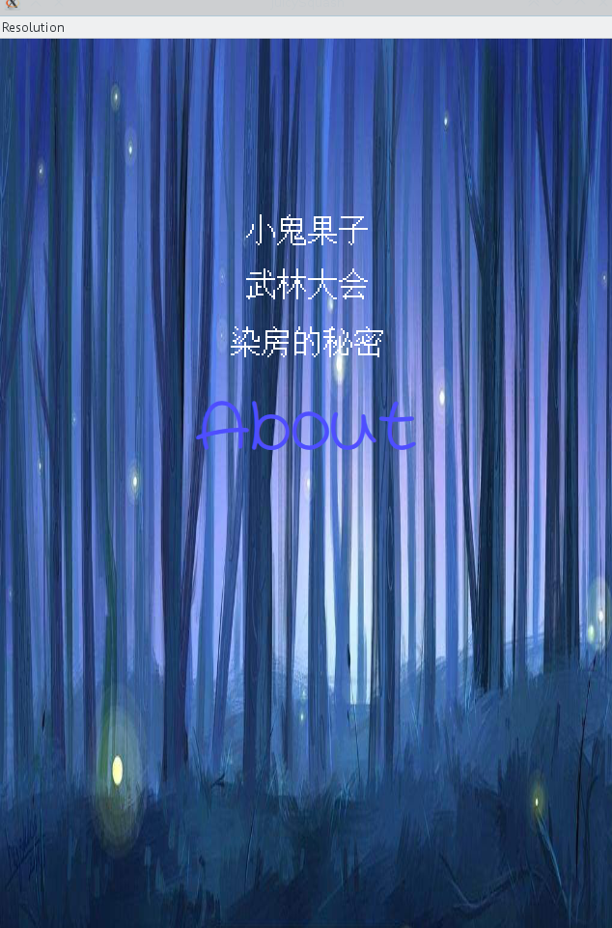
开始界面

Slide 3
About界面
介绍游戏规则，相同的实体可以根据可以是否连线相抵消，如果点击两次鼠标对应的相同的或者不相同的实体没有连线，则不能抵消，抵消的连线级别不同，加的分数就不同，并且如果抵消了连线级别不同实体，则可以延长 一小段时间，抵消了带标记的实体可以有一次机会，点击chance(或者按Ctrl键)可以自动抵消一对，一共有三次机会。每个游戏界面有一个时间条，要在规定时间内抵消完所有实体则为 成功，否则游戏结束，可以返回主菜单选择不同难度的游戏玩耍。

Slide 4
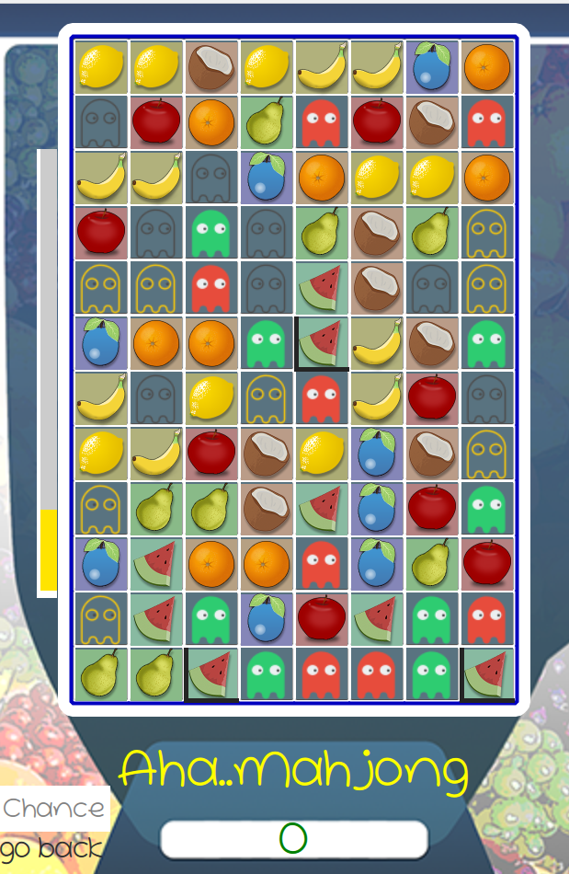
小鬼果子介绍
小鬼果子加载许多水果，小鬼的图片，相同并且满足 规则的可以相互抵消，抵消不同级别的连线加的分数不同。

Slide 5
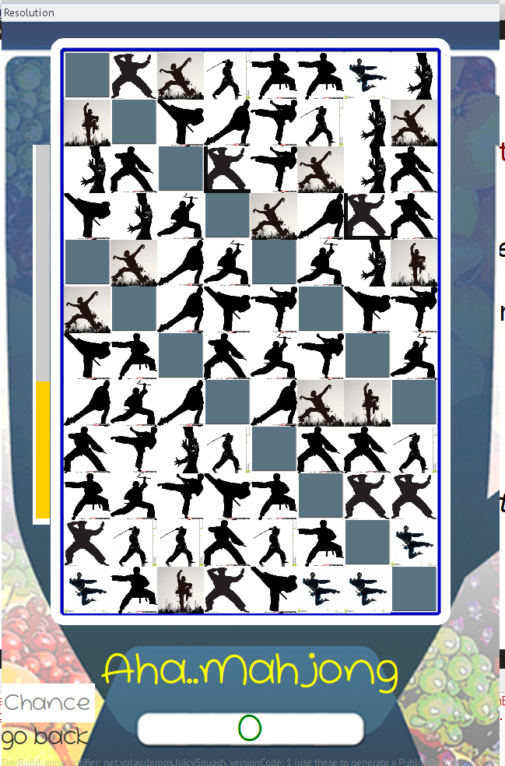
武林大会介绍
武林大会加载武术图片，难度为中等，根据游戏规则即可玩耍。

Slide 6
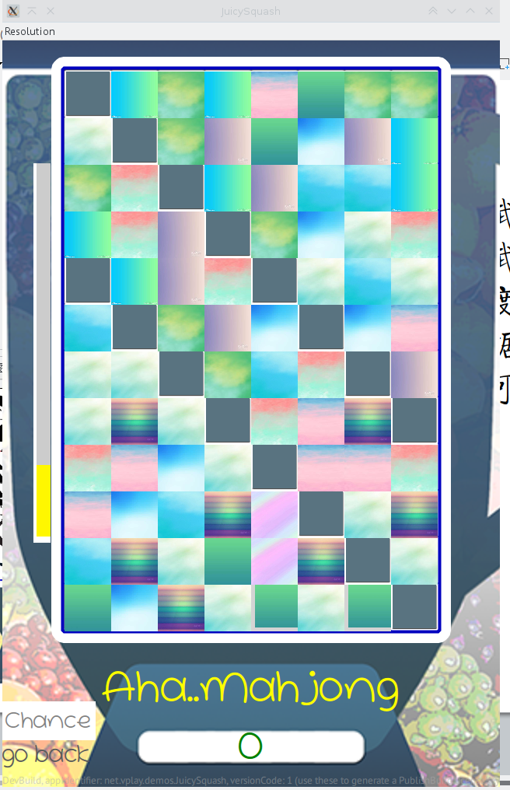
染房的秘密介绍
染房的秘密加载不同颜色深浅的图片，难度最大，根据游戏规则即可玩耍。

Slide 7

gameOver界面
分为结束的得分和返回主菜单两部分

Slide 8
待改进
连续几次抵消后，其他实体应随机变换位置的功能未能运行成功。
程序用到的技术有点简单。
… ...

